Slide 1

HTML5 视频&与音频
讲师：许井龙
ngsteel@qq.com
2016年 第一版

Slide 2
目录
一、H4音频&视频
二、H5音频&视频
四、H5音频属性及JS API
五、H5视频属性及JS API

Slide 3
一、H4音频&视频
在H5之前我们需要通过<object>和<embed>嵌入音频或者视频资源。
在网络上展示视频、音频、动画，除了使用第三方开发的播放器，Flash应该算是使用最多的工具了。但是这需要用户在其浏览器安装插件。

Slide 4
H4音频播放
播放音频（支持IE8及其以下浏览器）
<object width="280" height="25"
classid="CLSID:22d6f312-b0f6-11d0-94ab-0080c74c7e95"
type="application/x-oleobject">
<param name="FileName" value="media/With_An_Orchid_Yanni.mp3">
<param name="ShowControls" value="1">
<param name="ShowStatusBar" value="0">
<param name="AutoStart" value="1">
</object>

Slide 5
H4视频播放
播放视频（支持IE8及其以下浏览器）
<object id="myobj" classid="clsid:CFCDAA03-8BE4-11cf-B84B-0020AFBBCCFA">
<embed src="media/xuwei_wuzhe.mp4"
type="video/mp4"
width="640"
height="320"
controller="true"
autoplay="false">
</embed>
</object>

Slide 6


HTML4多媒体播放插件
<object>
Window
MediaPlayer
HTML
classid
<Object>
Apple
QuickTime
classid
classid
其他播放软件

Slide 7
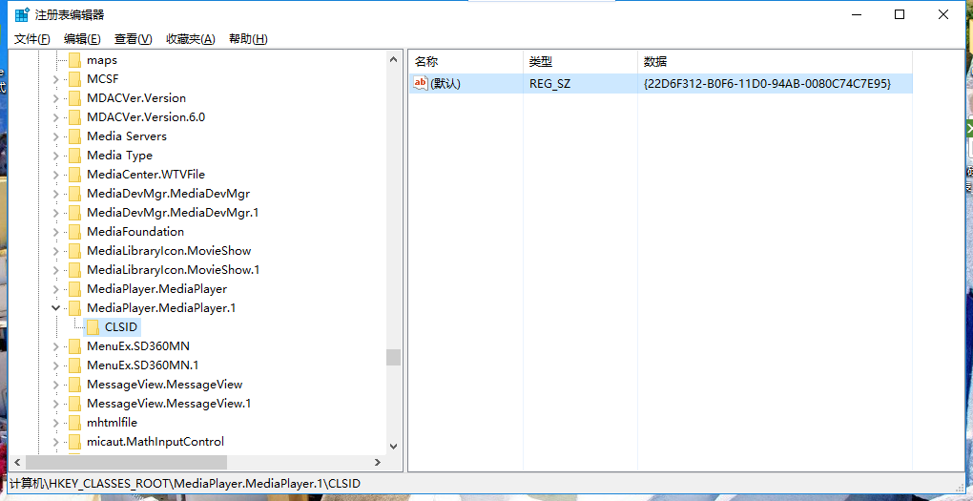
HTML4多媒体播放插件
关于classid

Slide 8
H5音频&视频
H5废止<object>后，
使用audio元素，直接在网页嵌入音频资源，通过CSS进行样式设置，通过Javascript操作该元素及相关属性。
使用video元素，直接在网页嵌入视频资源，与audio元素很多属性相同，具有类似语法，也通过CSS进行样式设置，通过Javascript操作该元素及相关属性。

Slide 9
audio元素属性
src： 指定视频资源地址
一般使用<source>代替，可以指定多个音频格式。至少需要包含ogg免费格式，以及.mp3或者wav格式。这种方法应该基本覆盖了最新浏览器。
常用的转换软件：Converter
controls： 布尔值。 为音频增加控制界面。
autoplay：布尔值。 告诉浏览器自动播放，一旦设置该属性就会触发加载，尽管可以使用该属性，但不要使用它。
loop：布尔值。 告诉浏览器重复播放音频。也应该谨慎使用。
preload： 预加载
auto : 建议浏览器加载音频文件。 仅仅是建议，当浏览器检测到当前是移动设备或者连接较慢时，浏览器可能不要预加载。以及节省流量或者带宽。
metadata： 提示浏览器不要预加载音频文件。可以预加载时长(duration)和音轨（tracks）这样的元数据。
none：不应该下载音频。

Slide 10
preload三个参数在PC端效果
metadata
preload
auto

Slide 11
audio JS API
常用JS方法
paly() 从当前位置播放
pause() 如果音频在播放中，则暂停播放。
常用JS事件
onloadedmetadata 当音频元数据加载完毕时触发。
ontimeupdate 播放过程中实时触发。
onvolumechange 声音改变时触发
常用JS属性
duration 音频总时长（返回未格式化的秒）
currentTime 音频已经播放时长（返回未格式化的秒）
volume： 0~1的任意值。控制音量。
muted： 布尔值。静音。（ture表示静音，false表示非静音）
paused：布尔值。音频文件是否暂停。（ture表示暂停，false表示播放）
ended：布尔值。音频文件播放结束（ture表示播放结束，false表示播放中或者暂停）

Slide 12
video
src： 指定视频资源地址
controls： 布尔值。 为视频增加控制界面
preload： 预加载
auto : 建议浏览器载视频文件。 仅仅是建议，当浏览器检测到当前是移动设备或者连接较慢时，浏览器可能不要预加载。以及节省流量或者带宽。
metadata： 提示浏览器不要预加载视频文件。可以预加载时长(duration)和音轨（tracks）这样的元数据。
none：不预先加载视频。
autoplay：布尔值。 告诉浏览器自动播放，一旦设置该属性就会触发加载，尽管可以使用该属性，但不要使用它。尤其是在移动端。
loop：布尔值。 告诉浏览器重复播放视频。也应该谨慎使用。
子元素<source>：可以指定多个视频格式。至少需要包含ogg免费格式，以及.mp4或者webm格式。这种方法应该基本覆盖了最新浏览器。
poster：占位图。一般视图片的URL。

Slide 13
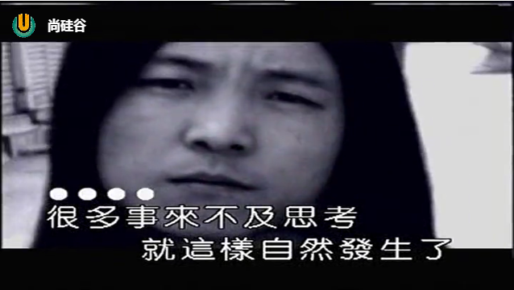
综合实战：Canvas来操作视频

Slide 14


